Slide 1
Idea 제안 정보
대표 발명자 정보 | 성명 | 박귀연, 박호진, 이중훈, 김명섭 | 소속부서 | 플랫폼개발3팀
 | 전화번호 | 010-2742-7881 | e-mail | Ji.yoon.hong@lginnotek.com
출원시급도 |  | □ 보통 ■시급 | 공개 예정일 | □프로모션 □논문발표 ■기타 사외공개 (22년 5월 Mobis향 기술교류)
PJT/제품 관련성 | PJT 관련성 | □ PJT 관련 없음 ■ 관련 PJT (예정) : ‘중장거리 차량용 S-LiDAR 개발’ pjt.
 | 제품적용 | □ 제품 적용 불명확 □ 제품적용 목적으로 테스트 혹은 검토 중 ■ 제품 적용 예정 (적용시점: 22년 8월)
발명의 명칭 |  | LiDAR 또는 d-ToF용 송-수신기의 왜곡 보상 광학계
선행 특허/문헌 정보 |  | [알고 있는 선행 특허번호 혹은 논문 등의 정보를 기재]
적용 가능한 Application기술 동향, 타사 기술 동향 |  | [기술의 동향, 타사 개발 동향 그리고 적용 가능한 Application이 있다면 기재하여 주시기 바랍니다.]
종래기술 구성 및 문제점
한국특허공개번호 XXXX
[상기 종래기술의 구성에서 발생되는 문제점을 도면과 함께 설명하고, 필요시 별도 페이지에서 설명 가능]
문제되는 주요 도면
문제점 설명
LiDAR 또는 direct ToF용 송수신 광학계는 모든 각도로 동일한 거리를 detection함을 목적으로 한다. 이를 위해 광학계에서도 모든 각도로 동일한 거리에 광원의 beam을 송-수신하는 시스템을 설계하는 것이 중요하다.
- 1 -

Slide 2
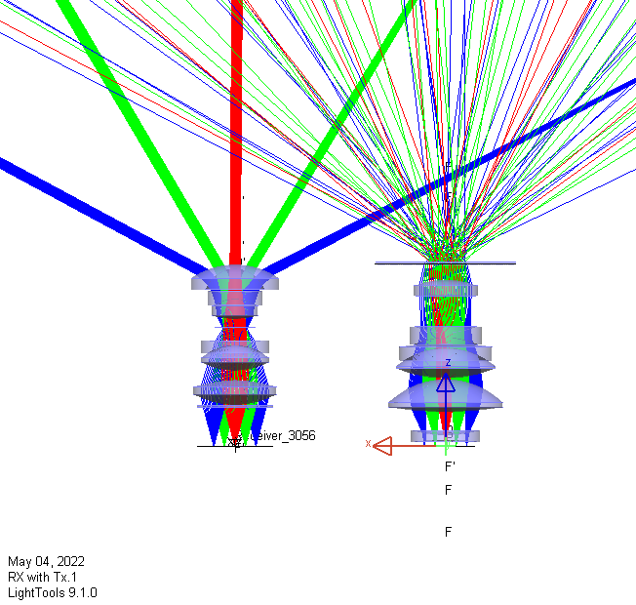
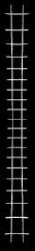
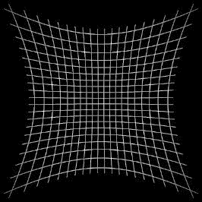
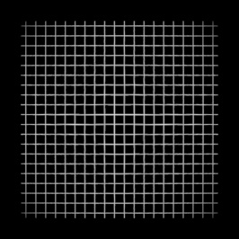
본 발명의 구성`
특허출원 하고자 하는 발명의 구성 및 효과 | [종래기술과 차별화되는 구성 혹은 특징을 도면이나 실험자료와 함께 설명하고, 필요시 별도 페이지에서 설명 가능] [도면은 실시예별로 작성하며, 전체구성이 잘 나타날 수 있도록 분해사시도, 평면도 등의 도면을 작성함. 도면외에 사진, 테이블, 실험자료 등을 활용 가능] [도면의 설명은 각 구성별로 해당 명칭과 각 구성별 관계, 구동 및 기능에 대해 기재하며, 수치에 대해서는 최대, 〓최소의 범위를 함께 기재만
도면
설명
컨셉 : Homogenizer를 통해 확장된 beam을 사용하는 LiDAR 구조
설명 : 1. Homogenizer에 의해 x축 화장된 beam을 갖는다.
2. 각도에 따라 동일 거리를 detection 하기 위해서 f-theta
광학계의 사용이 중요함.
3. Tx와 Rx가 동일한 beam을 shipping 하는 것이 필수이며,
이를 위해서 왜곡의 관리가 필요하다.
4. Tx lens군과 Homogenizer 을 분리하여 1Dimension에
대한 f-theta 형태의 beam을 내보낸다.
발명의 효과 : -. 광원 소스의 소형화.
-. MEMS 등을 사용하지 않는 1D line flood 또는
시퀀셜 플래시 라이다 (sequential flash LiDAR)
광학계 구성.
1D Homogenizer
TX lens군
RX lens군
IR band pass
filter
VCSEL
Sensor
[Beam의 변화]
Tx lens군을
통과한 beam
1D Homogenizer를
통과한 후의 beam
Rx lens를 통과하여
Sensor로 맺히는 beam

Slide 3
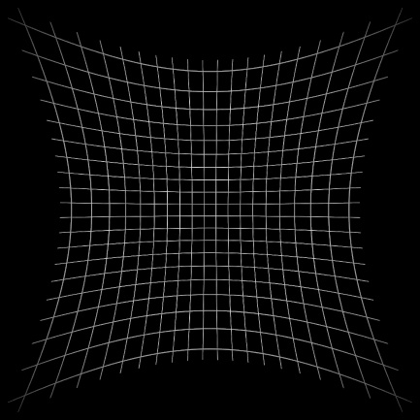
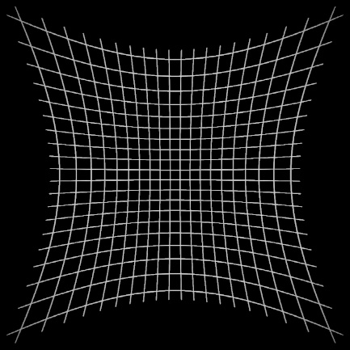
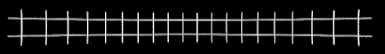
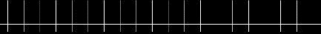
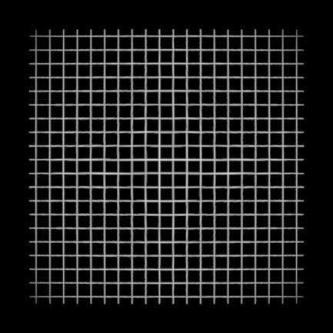
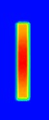
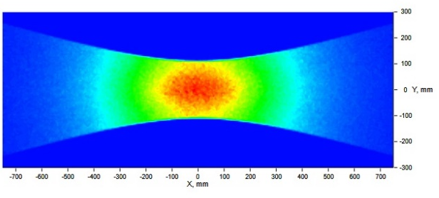
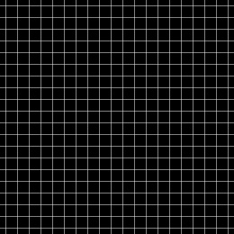
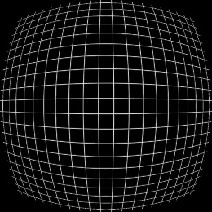
광학계 특허 초안 1
특허 아이디어
LiDAR는 각도에 따라 동일 거리를 detection하기 위해 f-theta 광학계를 사용함이 중요하다.
따라서 Tx에서도 Rx f-theta 왜곡과 같은 형태로 beam을 shaping하는 것이 필수이며, 이를 위해
Tx 광학계를 lens군과 homogenizer군으로 분리하여 1- dimension에 대한 f-theta 형태의 beam을 내보낸다.
Tx lens에서 1-D 왜곡을 충족하고, homogenizer에서 Tx lens의 1-D와 수직인 왜곡을 충족하도록 설계한다.
Beam의 2D 왜곡 이미지
1D Homogenizer
Object Light 이미지
RX lens군
TX lens군
Tx lens의 1D 왜곡 이미지
IR band pass filter
Sensor
VCSEL
VCSEL emitter 이미지
[Tx 광학계]
[Rx 광학계]
Sensor로 입사한 이미지
Tx lens의 1D 왜곡(f-theta)
1D Homogenizer 2D 왜곡(f-theta)
Object Light 이미지
Sensor로 입사한 이미지

